Slide 1

Практика подготовки консультантов-методистов в Южном федеральном округе
Директор Института финансовой грамотности
Михаил Петрович Петриченко

Slide 2
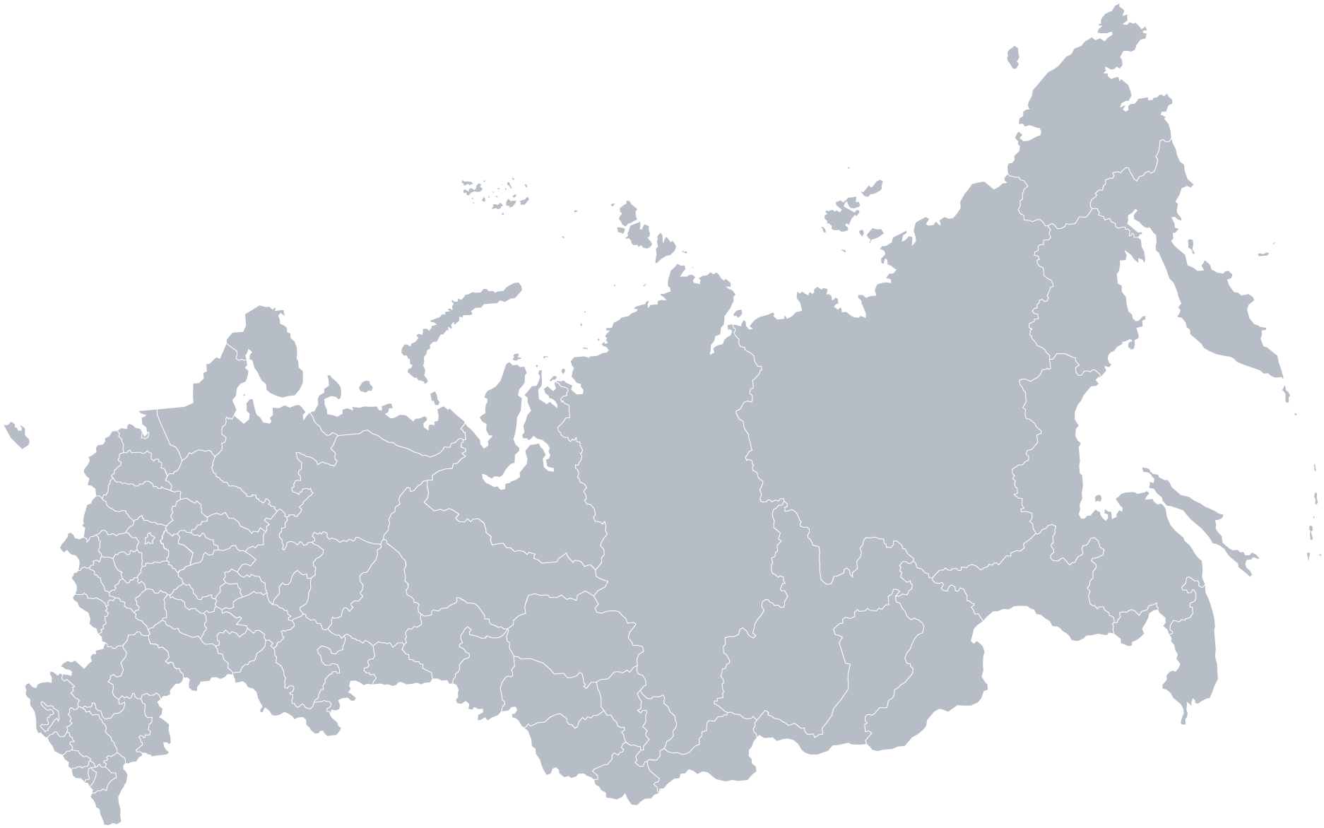


В рамках Стратегии повышения финансовой грамотности в Российской Федерации на 2017-2023 гг. Министерства финансов в Финуниверситете создан Федеральный методический центр.
01.04.2021 он вошел в состав Института финансовой грамотности (ИФГ).
Мы готовим проводников базовых финансовых знаний, которые в своей основной профессиональной деятельности контактируют и учат финансовому благополучию взрослое население России.
Основания для функционирования ИФГ и ФМЦ:
Стратегия повышения финансовой грамотности в Российской Федерации на 2017-2023 гг.
Распоряжение Правительства Российской Федерации от 10 февраля 2021 г. №291-р
План мероприятий ("дорожная карта") по реализации Стратегии повышения финансовой грамотности в Российской Федерации на 2017-2023 годы

Slide 3
ОБУЧЕНИЕ В ЮЖНОМ ФЕДЕРАЛЬНОМ ОКРУГЕ ЗА 2021 и 2022 ГОДЫ
Регион | Численность населения, тыс. чел. | Протестировано ранее обученных КМ в 2021 г., чел. | Протестировано ранее обученных КМ в 2022 г., чел. | Обучено в 2021 г. | Обучено за 2022 г.
Республика Адыгея | 463 | 0 | 0 | 0 | 0
Астраханская область | 998 | 1 | 0 | 0 | 0
Волгоградская область | 2 475 | 0 | 0 | 0 | 0
Республика Калмыкия | 270 | 0 | 0 | 0 | 0
Краснодарский край | 5 684 | 30 | 15 | 0 | 21
Ростовская область | 4 181 | 2 | 1 | 0 | 0
Республика Крым | 1 902 | 0 | 9 | 20 | 20
г. Севастополь | 510 | 1 | 3 | 52 | 25
Итого по ЮФО: | 16483 | 34 | 28 | 72 | 66

Slide 4
Мероприятия в 2022 ГОДУ в России
Количество мероприятий ФМЦ и КМ по финансовому просвещению за 2022 год в России:
С ОБЩИМ ОХВАТОМ
> 3,5 млн
>145
ЧЕЛ.
проведено мероприятий по финансовому просвещению ФМЦ ИФГ
>8188
> 9 млн
мероприятий по финансовому просвещению провели консультанты-методисты
ЧЕЛ.

Slide 5
Мероприятия в 2022 ГОДУ
В ТОМ ЧИСЛЕ мероприятия консультантов-методистов по финансовому просвещению за 2022 год в ЮФО:
396
мероприятий в Краснодарском крае
мероприятий в Республике Крым
>670
126
МЕРОПРИЯТИЙ ПО ФИНАНСОВОМУ ПРОСВЕЩЕНИЮ ПРОВЕДЕНО В ЮФО
150
мероприятий в г. Севастополе

Slide 6
МЕРОПРИЯТИЯ ПО ФИНАНСОВОЙ ГРАМОТНОСТИ В 2022 Г.
№ | Тип мероприятия
1 | Очный семинар/ лекция/ мастер-класс/ групповая консультация. В том числе в рамках общественно значимого мероприятия на уровне города, района, области, края, республики, округа
2 | Организация и проведение массового мероприятия (конференция, фестиваль, конгресс, форум, секция в рамках научно-просветительского мероприятия и т.д.) по финансовому просвещению
3 | Вебинар (лекция или семинар с применением дистанционных средств связи/ виртуальная интеллектуальная викторина)
4 | Создание и организация прохождения собственного видеокурса по темам финансовой грамотности
5 | Организация прохождения онлайн-курса Института финансовой грамотности
6 | Публикация в СМИ
7 | Выступление (интервью) в теле/радиоэфире
8 | Публикация на официальном сайте и/или корпоративных соцсетях предприятия/компании/ организации в рамках сотрудничества
9 | Выступление с докладом, лекцией на научной/ практической конференции, форуме, фестивале с аффиляцией ФМЦ ИФГ
10 | Очная индивидуальная консультация/ мастер-класс

Slide 7
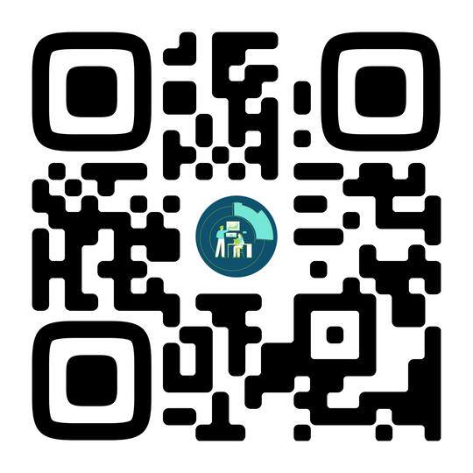
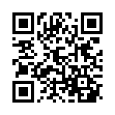
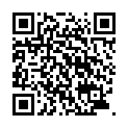
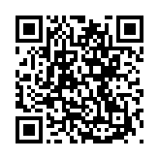








КАНАЛЫ КОММУНИКАЦИИ ИФГ
ОФИЦИАЛЬНЫЕ СООБЩЕСТВА В СОЦИАЛЬНЫХ СЕТЯХ
САЙТ
vk.com/ifgfu
@fingramota_ifg
  методическая поддержка финансовых консультантов
  разбор кейсов, практик, сложных ситуаций по финансовой грамотности
  ответы на вопросы
  анонсы мероприятий
  новости ИФГ и не только
Контакты:
e-mail: IFG@fa.ru;
тел.: 8 (495) 249-51-92

